Slide 1

בראשית כ״ט
יעקב אצל לבן: רחל ולאה
שאלון 1261 · בראשית

Slide 2

פתיחה
מטרות השיעור
נכיר את הסיפור «יעקב אצל לבן: רחל ולאה» (בראשית כ״ט) ואת הדמויות בו
1
נבחן כיצד הסיפור מבטא את התמה «בראשית»
2
נקרא פסוקי מפתח ונעמיק בפירוש רש"י ורמב"ן
3
נתרגל שאלה בסגנון הבגרות ונבדוק את התשובות
4
2

Slide 3

רקע
הדמויות בסיפור
רחל
יעקב
יעקב מסכים, ורחל נשואה לו, ו״ויאהב גם את רחל מלאה״.
יעקב מוציא מיד את האבן, ״וישק יעקב לרחל וישא את קולו ויבך״.
לאה
לבן
בכל לידה לאה קוראת שם המבטא את תקוותה לאהבת יעקב.
בלילה לבן נותן ליעקב את לאה במקום רחל, ויעקב שואל ״למה רמיתני?״.
3

Slide 4
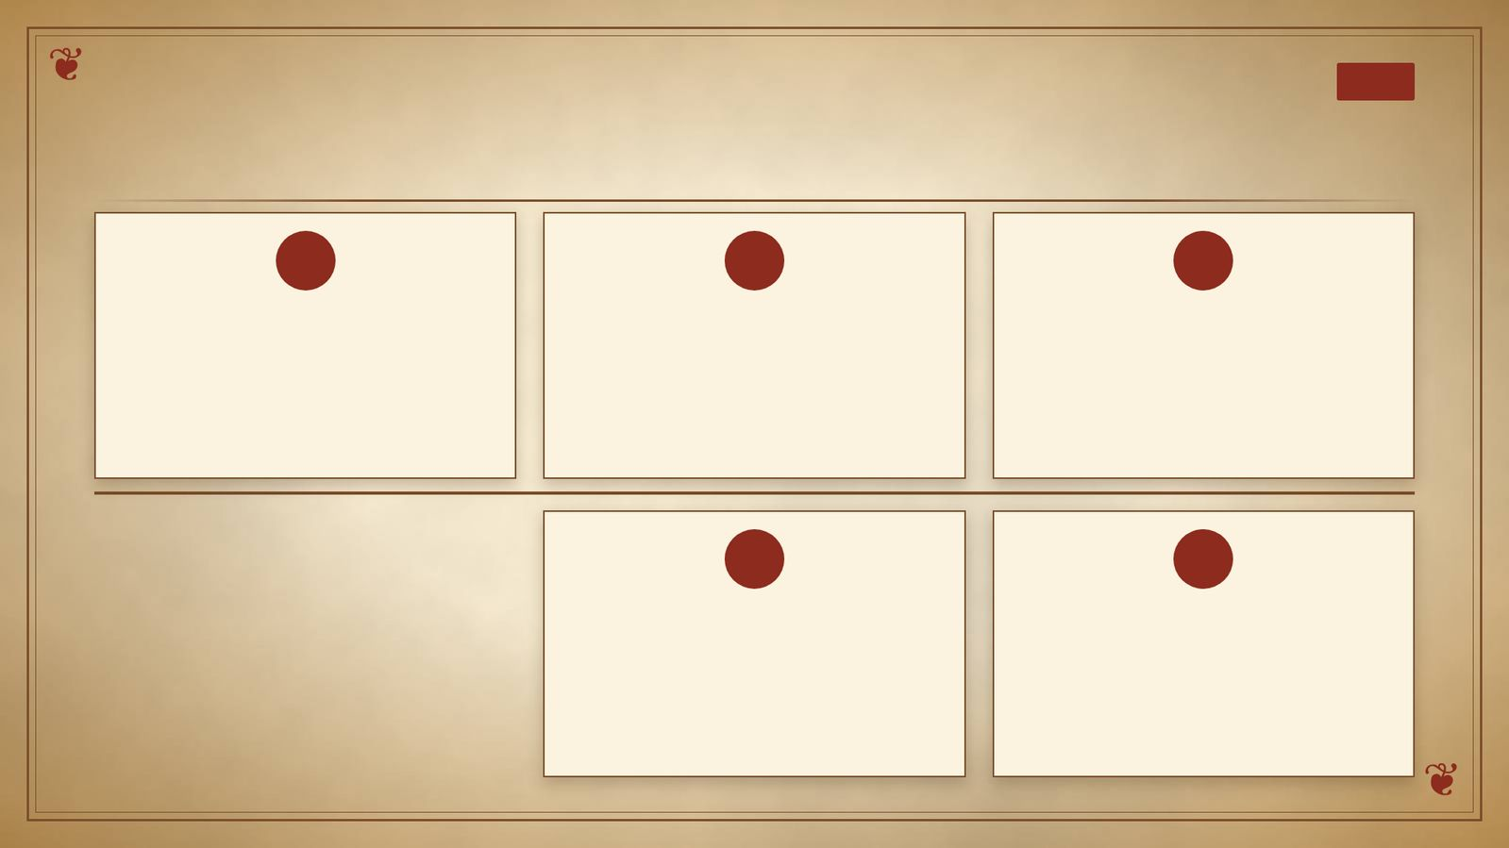
רקע
רצף האירועים
3
2
1
שבע השנים ״בעיניו כימים אחדים באהבתו אותה״.
לבן מקבל אותו בשמחה: ״אך עצמי ובשרי אתה״.
יעקב מגיע לבאר בחרן ופוגש את רועי הצאן, ורואה את רחל בת לבן באה עם הצאן.
5
4
לאה שנואה ופוקדת: ראובן, שמעון, לוי ויהודה.
לבן: ״לא יעשה כן במקומנו לתת הצעירה לפני הבכירה״.
4

Slide 5

קוראים בפסוקים · 1/4
בראשית כ"ט, א'
וַיִּשָּׂא יַעֲקֹב רַגְלָיו וַיֵּלֶךְ אַרְצָה בְנֵי־קֶדֶם
יעקב ״נושא רגליו״ וממשיך אל ארץ בני קדם.
5

Slide 6

קוראים בפסוקים · 2/4
בראשית כ"ט, ט"ו
וַיֹּאמֶר לָבָן לְיַעֲקֹב הֲכִי־אָחִי אַתָּה וַעֲבַדְתַּנִי חִנָּם הַגִּידָה לִּי מַה־מַּשְׂכֻּרְתֶּךָ
לבן שואל הלא אחי אתה ועבדתני חינם הגידה לי מה משכרתך.
6

Slide 7

קוראים בפסוקים · 3/4
בראשית כ"ט, ל"ג
וַתַּהַר עוֹד וַתֵּלֶד בֵּן וַתֹּאמֶר כִּי־שָׁמַע ה' כִּי־שְׂנוּאָה אָנֹכִי וַיִּתֶּן־לִי גַּם־אֶת־זֶה וַתִּקְרָא שְׁמוֹ שִׁמְעוֹן
״וירא ה׳ כי שנואה לאה ויפתח את רחמה ורחל עקרה״.
7

Slide 8

קוראים בפסוקים · 4/4
בראשית כ"ט, ו'
וַיֹּאמֶר לָהֶם הֲשָׁלוֹם לוֹ וַיֹּאמְרוּ שָׁלוֹם וְהִנֵּה רָחֵל בִּתּוֹ בָּאָה עִם־הַצֹּאן
הרועים מכירים את לבן בן נחור, ואומרים ״והנה רחל בתו באה עם הצאן״.
8

Slide 9

מילים ומושגים
ביאורי מילים
מספר טיפולוגי
מילה מנחה
הכי אחי אתה
מספרים מסוימים חוזרים במקרא הרבה יותר ממספרים אחרים.
מילה/שורש החוזר/ת על עצמו/ ה במספר פסוקים או פרקים במספר חריג של פעמי או במספר סימלי של פעמי בקטע, או…
לְשׁוֹן תֵּמַהּ, וְכִי בִּשְׁבִיל שֶׁאָחִי אַתָּה תַּעַבְדֵנִי חִנָּם.
תורת הגמול
מדרש שם
הגמול, או שכר ועונש, היא נושא מרכזי במקרא, שמטרתו לחנך ליראת ה'.
מדרש שם הוא הסבר לשמו של אדם או מקום.
9

Slide 10

פרשנים
רש"י
רש"י על בראשית כ"ט, א'
וישא יעקב רגליו. מִשֶּׁנִּתְבַּשֵּׂר בְּשׂוֹרָה טוֹבָה שֶׁהֻבְטַח בִּשְׁמִירָה נָשָׂא לִבּוֹ אֶת רַגְלָיו וְנַעֲשָׂה קַל לָלֶכֶת, כָּךְ מְפֹרָשׁ בִּבְ"רַ:
מה מסביר רש"י על «וישא יעקב רגליו»? הסבירו בלשונכם.
10

Slide 11
פרשנים
רמב"ן
רמב"ן על בראשית כ"ט, ט"ו
הֲכִי אָחִי אַתָּה וַעֲבַדְתַּנִי חִנָּם לֹא סִפֵּר הַכָּתוּב שֶׁהָיָה יַעֲקֹב עוֹבֵד אוֹתוֹ. וְיִתָּכֵן כִּי מֵעֵת שֶׁאָמַר "וַיַּשְׁקְ אֶת צֹאן לָבָן אֲחִי אִמּוֹ" לֹא יָצָא הַצֹּאן מִיָּדוֹ, כִּי בִּרְאוֹתוֹ אֶת רָחֵל כִּי רוֹעָה ...
מה מוסיף פירושו של רמב"ן להבנת הפסוק? בססו את תשובתכם על הציטוט.
11

Slide 12

שאלות הבנה ופרשנות · 1/3
שאלה 1
קראו פסוקים א׳–י״ד («המפגש ליד הבאר»). מה מתואר בקטע? הביאו ראיה מן הכתוב.
8 נקודות
12

Slide 13

שאלות הבנה ופרשנות · 2/3
שאלה 2
קראו פסוקים ט״ו–ל׳ («שבע שנים בעבור רחל»). מה מתואר בקטע? הביאו ראיה מן הכתוב.
8 נקודות
13

Slide 14

שאלות הבנה ופרשנות · 3/3
שאלה 3
קראו פסוקים ל״א–ל״ה («ילדי לאה»). מה מתואר בקטע? הביאו ראיה מן הכתוב.
8 נקודות
14

Slide 15

דיון בכיתה
מה דעתכם?
מה לדעתכם המסר המרכזי של בראשית כ״ט? נמקו את דעתכם.
15

Slide 16
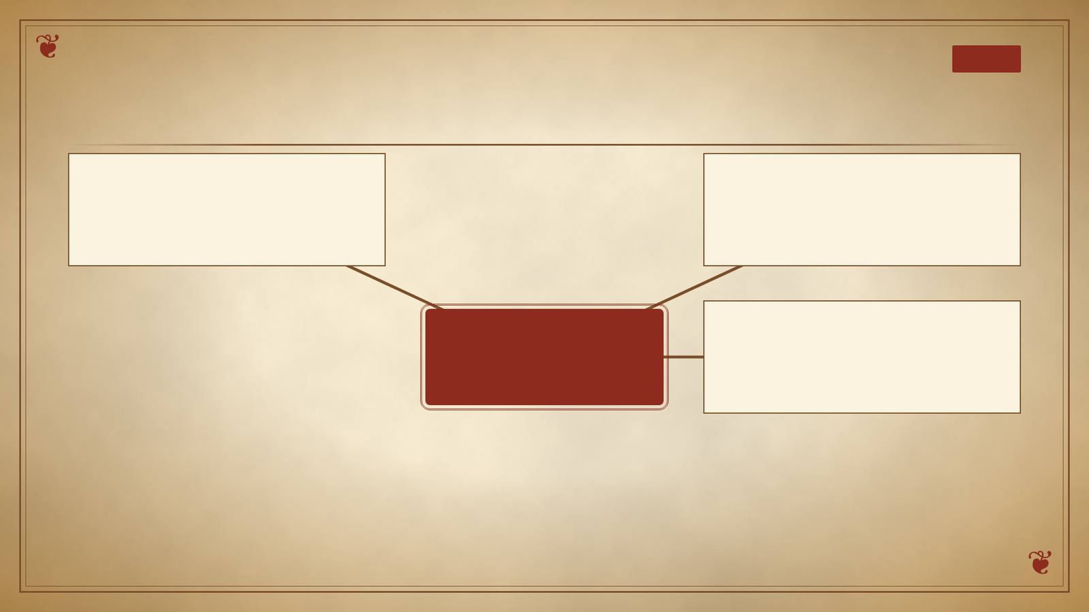
סיכום
מפת מושגים
שבע שנים בעבור רחל
המפגש ליד הבאר
יעקב אצל לבן: רחל ולאה
ילדי לאה
16

Slide 17

תרגול לקראת הבגרות
שאלה בסגנון בגרות
(חורף תשפ"ב (שאלון 1261))
2. קרא בראשית, פרק כ"ט, פסוקים א'-ל'.
א. קרא פסוקים א'-י"א. לפניך ארבע קביעות שבאות לידי ביטוי בפסוקים אלה.
בין הרועים נדרשת עבודת צוות.
אהבה ממלאת את האדם בכוח.
אדם אוהב נוהג ברכות וברגשנות.
יעקב ורחל הם בני דודים.
בחר בשלוש מן הקביעות, והסבר כיצד כל אחת מהן באה לידי ביטוי בפסוקים. בסס את דבריך על הכתוב.
17

Slide 18

תשובות
תשובה לשאלה 1
קראו פסוקים א׳–י״ד («המפגש ליד הבאר»). מה מתואר בקטע? הביאו ראיה מן הכתוב.
יעקב ״נושא רגליו״ וממשיך אל ארץ בני קדם. הוא רואה באר בשדה ושלושה עדרי צאן רובצים לידה, ואבן גדולה על פי הבאר. הרועים מגלגלים אותה רק כשכל העדרים נאספים.
18

Slide 19
תשובות
תשובה לשאלה 2
קראו פסוקים ט״ו–ל׳ («שבע שנים בעבור רחל»). מה מתואר בקטע? הביאו ראיה מן הכתוב.
לבן שואל הלא אחי אתה ועבדתני חינם הגידה לי מה משכרתך. ללבן שתי בנות: לאה הגדולה ״ועיני לאה רכות״ ורחל ״יפת תואר ויפת מראה״. יעקב אוהב את רחל ואומר ״אעבדך שבע שנים ברחל בתך הקטנה״.
19

Slide 20
תשובות
תשובה לשאלה 3
קראו פסוקים ל״א–ל״ה («ילדי לאה»). מה מתואר בקטע? הביאו ראיה מן הכתוב.
״וירא ה׳ כי שנואה לאה ויפתח את רחמה ורחל עקרה״. לאה יולדת ארבעה בנים וכל שם מבטא את תחושתה.
20

Slide 21
תשובות
מחוון – שאלת הבגרות (1/2)
שאלה 2
סעיף א'
הקביעות הבאות לידי ביטוי בפסוקים (על התלמיד לבחור שלוש מהן ולבסס) :
בין הרועים נדרשת עבודת צוות – "ונאספו שמה כל העדרים וגללו את האבן מעל פי הבאר והשקו את הצאן והשיבו את האבן על פי הבאר למקומה", או: "ויאמרו לא נוכל עד אשר יאספו כל העדרים וגללו את האבן מעל פי האר והשקיטו הצאן".
כדי להזיז את האבן הגדולה המכסה את הבאר, נדרשת עבודת צוות משותפת של כל הרועים.
אהבה ממלאת את האדם בכוח – "ויהי כאשר ראה יעקב את רחל... ויגש יעקב ויגל את האבן מעל פי הבאר וישק את צאן לבן...". כאשר יעקב רואה את רחל, האהבה שהוא חש כלפיה ממלאת אותו בכוח והוא לבדו מזיז את האבן מעל פי הבאר, משימה שכדי לבצעה צריך את כל הרועים יחדיו.
21

Slide 22
תשובות
מחוון – שאלת הבגרות (2/2)
אדם אוהב נוהג ברכות וברגשנות – "וישק יעקב לרחל וישא את קלו ויבך". יעקב נושק לרחל ברכות, והמפגש ביניהם גורם לו לפרוץ בבכי.
יעקב ורחל הם בני דודים – "ויהי כאשר ראה יעקב את רחל בת לבן אחי אמו ואת צאן לבן אחי אמו..." – לבן אבי רחל, הוא אחיה של רבקה, אמו של יעקב.
22

